Slide 1

The Red Team specializes in attacking systems. But don’t worry, they’re not criminals! They are ethical hackers who simulate cyberattacks to test an organization’s security.
SQL INJECTION 💉
(حقن إس كيو إل)

Slide 2

It is a type of attack that exploits vulnerabilities to execute attacks on databases
The Red Team specializes in attacking systems. But don’t worry, they’re not criminals! They are ethical hackers who simulate cyberattacks to test an organization’s security.
هو نوع من الهجمات من خلالها يتم استغلال ثغرات لتنفيذ هجمات على قواعد البيانات database) (
What is SQL Injection?
شرح ما هو SQL Injection

Slide 3
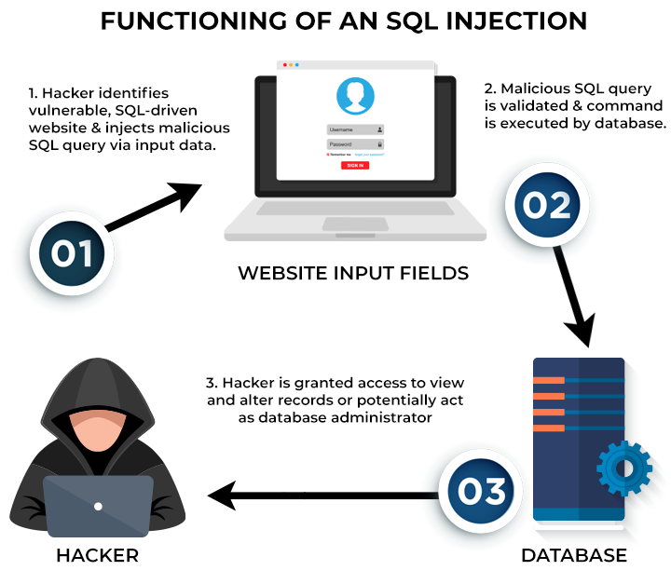
An attacker can use it to access data they are not authorized to access, modify or delete data, and even perform other dangerous actions such as deleting the entire database.
What Can an Attacker Do with SQL Injection?
The Red Team specializes in attacking systems. But don’t worry, they’re not criminals! They are ethical hackers who simulate cyberattacks to test an organization’s security.
يمكن للمهاجم من خلالها الوصول إلى بيانات لا يملك صلاحية الوصول إليها، أو تعديل بيانات، أو حذفها، بالإضافة إلى تنفيذ العديد من العمليات الخطيرة الأخرى مثل حذف كامل قاعدة البيانات.
ماذا يمكن أن يفعل المهاجم باستخدام SQL Injection؟

Slide 4
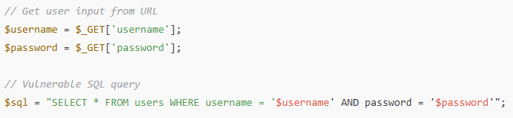
SQL Injection happens when an application uses user input directly in an SQL query without checking it
يحدث هجوم SQL Injectionعندما يتم استخدام البيانات التي يقوم المستخدم بإدخالها بشكل مباشر داخل أوامر SQL التي يتم تنفيذها على قاعدة البيانات. مثل أوامر جلب بيانات، التحقق من بيانات، تعديل، أو حذف، وغيرها من العمليات.
How SQL Injection Happens
The Red Team specializes in attacking systems. But don’t worry, they’re not criminals! They are ethical hackers who simulate cyberattacks to test an organization’s security.
كيف يحدث SQL Injection؟

Slide 5

Never use user input directly inside SQL queries that are executed on the database. Instead, separate the data from the SQL commands. This concept is commonly known in most programming languages as Prepared Statements or Parameterized Queries for securing SQL queries.
How to Prevent SQL Injection
The Red Team specializes in attacking systems. But don’t worry, they’re not criminals! They are ethical hackers who simulate cyberattacks to test an organization’s security.
لا تستخدم بيانات المستخدم بشكل مباشر داخل أوامر SQL التي تُنفذ على قاعدة البيانات. بدلاً من ذلك، قم بفصل البيانات عن الأوامر.
هذا المفهوم يُعرف في أغلب لغات البرمجة باسم
Prepared Statements أو Parameterized Queries
سأوضح لكم الآن مثالاً عملياً باستخدام PHP لتفهموا المقصود بشكل واضح.
كيف تحمي موقعك من SQL Injection

Slide 6
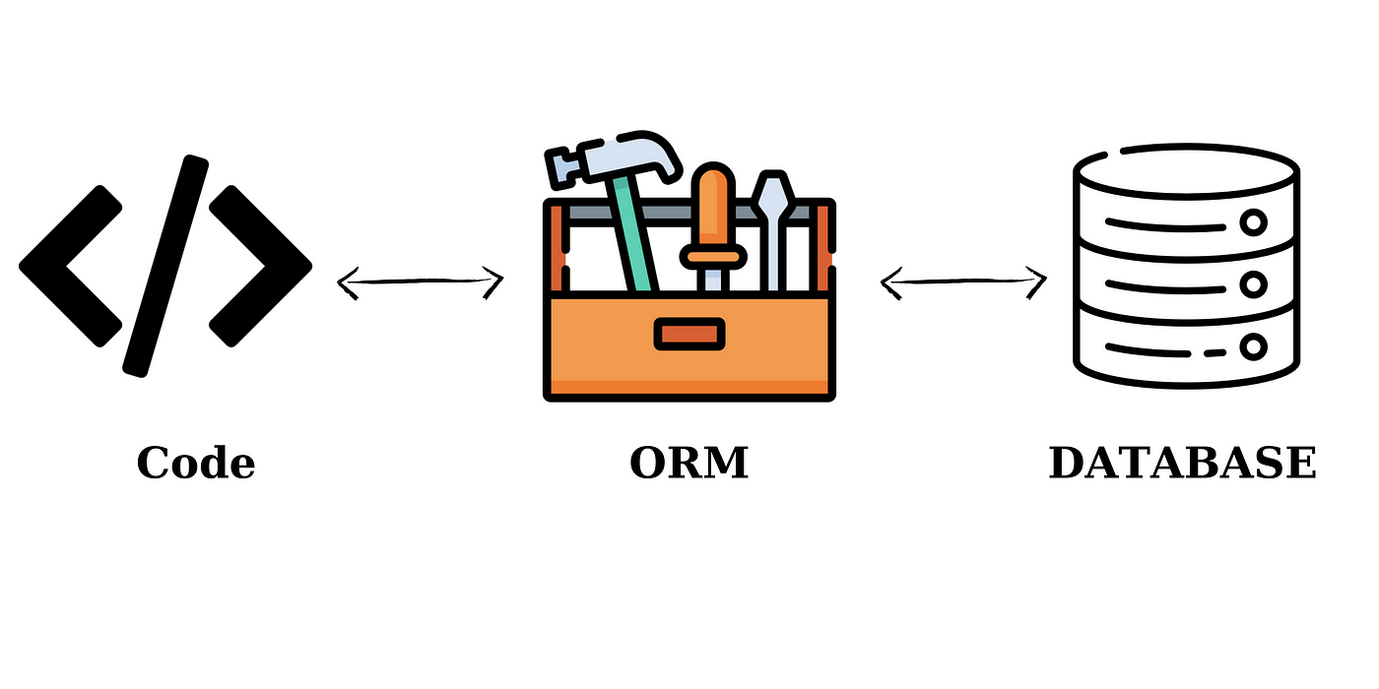

Use ORM libraries such as Sequelize, which help you interact with the database securely without writing raw SQL queries directly.
The Red Team specializes in attacking systems. But don’t worry, they’re not criminals! They are ethical hackers who simulate cyberattacks to test an organization’s security.
Extra Tips for Protection
استخدام مكتبات ORM مثل Sequelize، التي تساعدك على التعامل مع قاعدة البيانات بأمان دون الحاجة إلى كتابة أوامر SQL بشكل مباشر.
نصائح إضافية للحماية من SQL Injection

Slide 7
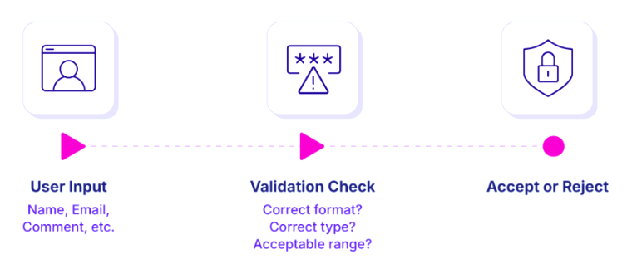
Always validate and verify the user input to ensure it is correct and safe.
The Red Team specializes in attacking systems. But don’t worry, they’re not criminals! They are ethical hackers who simulate cyberattacks to test an organization’s security.
Extra Tips for Protection
قم بالتحقق والتأكد من صحة البيانات المدخلة من المستخدم.
نصائح إضافية للحماية من SQL Injection

Slide 8
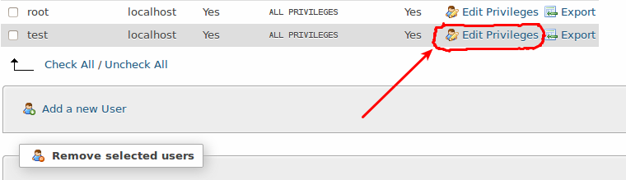
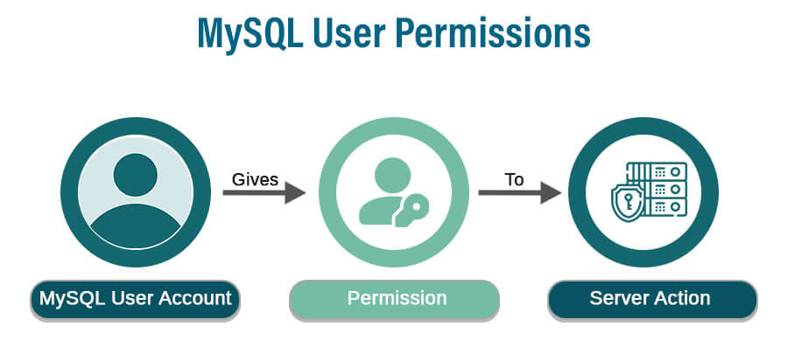
Additionally, configure your database permissions properly so that users don’t have more privileges than necessary, such as the ability to delete or modify tables they should not have access to.
The Red Team specializes in attacking systems. But don’t worry, they’re not criminals! They are ethical hackers who simulate cyberattacks to test an organization’s security.
Extra Tips for Protection
وأيضاً، قم بضبط صلاحيات قاعدة البيانات بحيث لا يمتلك المستخدم صلاحيات أكثر من اللازم، مثل حذف أو تعديل الجداول التي لا يحتاج إليها.
نصائح إضافية للحماية من SQL Injection

Slide 9
SQL INJECTION 💉
The Red Team specializes in attacking systems. But don’t worry, they’re not criminals! They are ethical hackers who simulate cyberattacks to test an organization’s security.

